Slide 1


Spark企业级实战
海量用户数据模型构建之用户画像
服务 · 管理
讲师：李慧声
2019.08 中国·北京

Slide 2
中国大数据人工智能第一品牌
目 录
项目背景概述
基础知识学习
业务需求分析
系统架构图设计
系统数据流程设计
集群资源规划
实现细节

Slide 3
项目背景概述
随着大数据兴起与不断发展，数据量越来越来，人们想着从这些数据中挖掘出自己想要的信息。所以有了各种各样的数据挖掘方式或者种类并将其抽象到各个行业。再次我们讨论的是其中的一个种类，用户画像(personas)。
在“用户中心论”理论支持下，很多行业意识到用户的重要性，在整个社会发展的过程中用户是主导因素。所以有很多行业从原来以产品和服务为中心的思维方式转换到以用户为主导，开始研究用户的需求，反馈和用户满意度等信息。互联网行业也是如此，互联网企业开始加深对用户的了解。为了使生产或销售的产品能够吸引更多的新用户，同时留住老用户，提高企业的利润，基于用户的研究越来越重要了

Slide 4
项目背景概述
在很多传统行业中，商家为了提高用户量，经常会分析用户的生命周期和价值，用户的忠诚度，地域等信息来进行商业决策。比如电商行业，商家会对用户的年龄分布，地区，性别，星座，消费能力，家庭收入的方面对用户进行分析，判断用户将来会给商家带来的利润，来进行商业决策。再者分析用户的整体消费情况可以了解用户的消费偏好，进行商品的推送服务，例如：短信推送，邮件推送等。这样就形成了比较成熟的用户行为与消费习惯分析体系，为商家如何长远的获得利益与吸引新用户打下坚实的基础。
随着互联网行业的不断发展，人们对网上消费人群的分析越来越重要。例如很多大型互联网企业都推出了自己的分析体系，例如：百度，谷歌，阿里和京东等。京东将在电子商务全过程中的所有用户的数据都添加到用户画像的建模当中，而且对用户进行全方位的精确定位，描绘用户的特征。目前京东的用户画像中运用大约三百多个标签来描述客户，涵盖了用户的基本属性，购买能力，偏好等各个方面，利用分析的结果来推荐产品，广告等，同时也更加智能的设置搜索提示功能，更好的服务于用户，来提高用户的满意度。

Slide 5
项目背景总结
原因
消费者需求出现分化，无法继续用一个或者部分产品满足所有用户的需求，因此企业需要借助用户画像，来了解客户、找到目标客户、触达客户。
目的
从业务场景出发或者产品出发，寻找目标客户（所以一定注意与业务场景的强结合，避免因为大数据的多维度而导致注意力的分散）
为用户设计产品或者开展营销活动。
总结
一言以蔽之，为企业以最短时间、最小成本创造更高收益，为消费者以最短时间找到中意的物品，达到双方共赢。

Slide 6
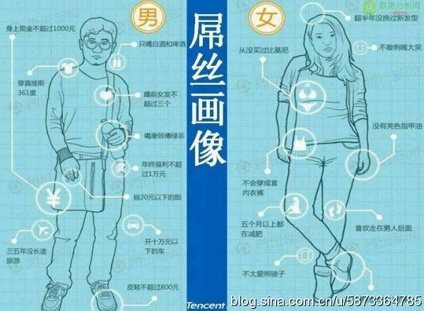
基础知识学习-personas
什么是用户画像
用户画像的含义用户画像(personas)的
概念最早由交互设计之父Alan Cooper提出：
“Personas are a concrete represen-
tation of target users.”是指真实用户、的虚拟代表，是建立在一系列属性数据之上的目标用户
模型。

Slide 7
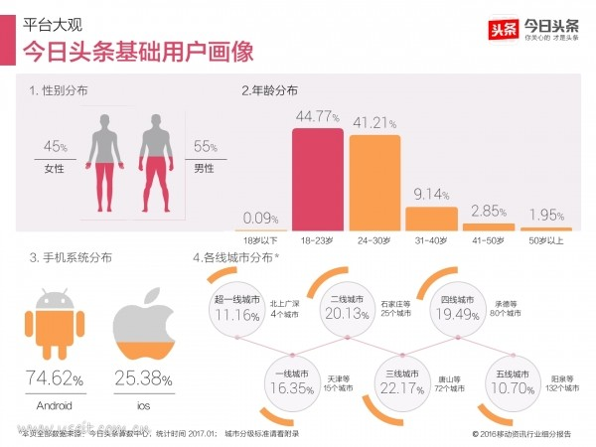
基础知识学习-personas
用户画像的作用
提取用户画像，需要处理海量的日志，花费大量时间和人力。
尽管是如此高成本的事情，大部分公司还是希望能给自己的用户
做一份足够精准的用户画像。
那么用户画像有什么作用，能帮助我们达到哪些目标呢?
大体上可以总结为以下几个方面：
精准营销 ：精准直邮、短信、App消息推送、个性化广告等。
用户研究 ：指导产品优化，甚至做到产品功能的私人定制等。
个性服务 ：个性化推荐、个性化搜索等。
业务决策 ：排名统计、地域分析、行业趋势、竞品分析等。

Slide 8
基础知识学习-personas
用户画像的内容
用户画像包含的内容并不完全固定，根据行业和产品的不同所关注的特征也有不同。对于大部分互联网公司，用户画像都会包含人口属性和行为特征。人口属性主要指用户的年龄、性别、所在的省份和城市、教育程度、婚姻情况、生育情况、工作所在的行业和职业等。行为特征主要包含活跃度、忠诚度等指标。
除了以上较通用的特征，不同类型的网站提取的用户画像各有侧重点。
以内容为主的媒体或阅读类网站，还有搜索引擎或通用导航类网站，往往会提取用户对浏览内容的兴趣特征，比如体育类、娱乐类、美食类、理财类、旅游类、房产类、汽车类等等。
社交网站的画像，也会提取用户的社交网络，从中可以发现关系紧密的用户群和在社群中起到意见领袖作用的明星节点。
电商购物网站的用户画像，一般会提取用户的网购兴趣和消费能力等指标。
消费能力指用户的购买力，如果做得足够细致，可以把用户的实际消费水平和在每个类目的心理消费水平区分开，分别建立特征纬度。

Slide 9
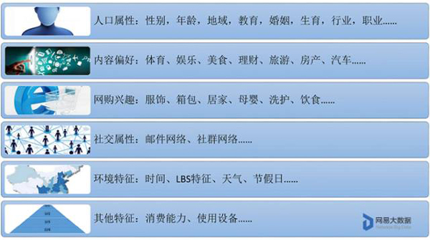
基础知识学习-personas
用户画像的内容
另外还可以加上用户的环境属性，比如当前时间、访问地点LBS特征、当地天气、节假日情况等。
当然，对于特定的网站或App，肯定又有特殊关注的用户纬度，就需要把这些维度做到更加细化，从而能给用户提供更精准的个性化服务和内容。

Slide 10
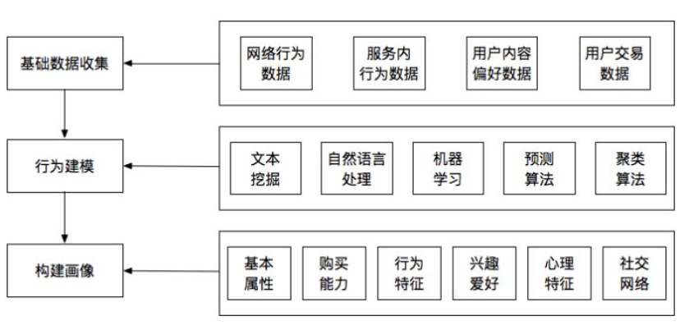
基础知识学习-personas
用户画像的框架

Slide 11
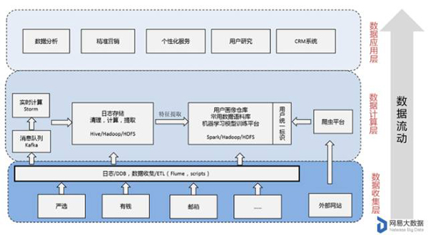
基础知识学习-personas
用户画像的生产

Slide 12
基础知识学习-personas
用户画像的生产
用户特征的提取即用户画像的生产过程，大致可以分为以下几步：
用户建模：指确定提取的用户特征维度，和需要使用到的数据源。
数据收集：通过数据收集工具，如Flume或自己写的脚本程序，把需要使用的数据统一存放到Hadoop集群。
数据清理：数据清理的过程通常位于Hadoop集群，也有可能与数据收集同时进行，这一步的主要工作，是把收集到各种来源、杂乱无章的数据进行字段提取，得到关注的目标特征。
模型训练：有些特征可能无法直接从数据清理得到，比如用户感兴趣的内容或用户的消费水平，那么可以通过收集到的已知特征进行学习和预测。
属性预测：利用训练得到的模型和用户的已知特征，预测用户的未知特征。
数据合并：把用户通过各种数据源提取的特征进行合并，并给出一定的可信度。
数据分发：对于合并后的结果数据，分发到精准营销、个性化推荐、CRM等各个平台，提供数据支持。

Slide 13

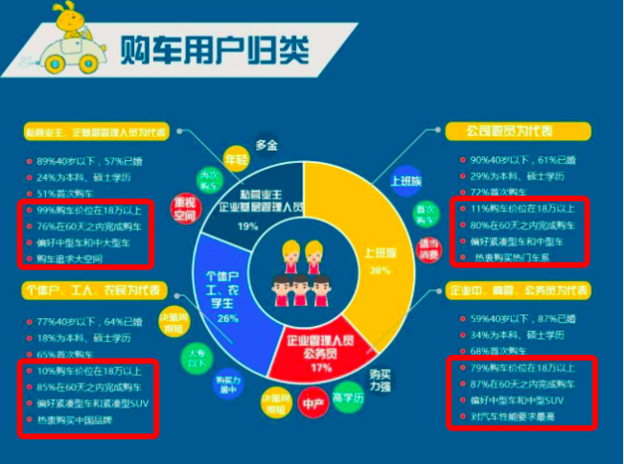
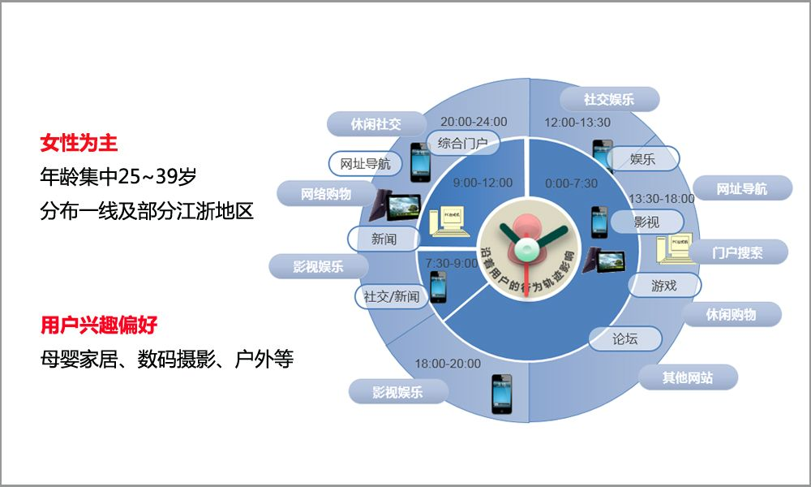
基础知识学习-personas
用户画像的应用案例

Slide 14
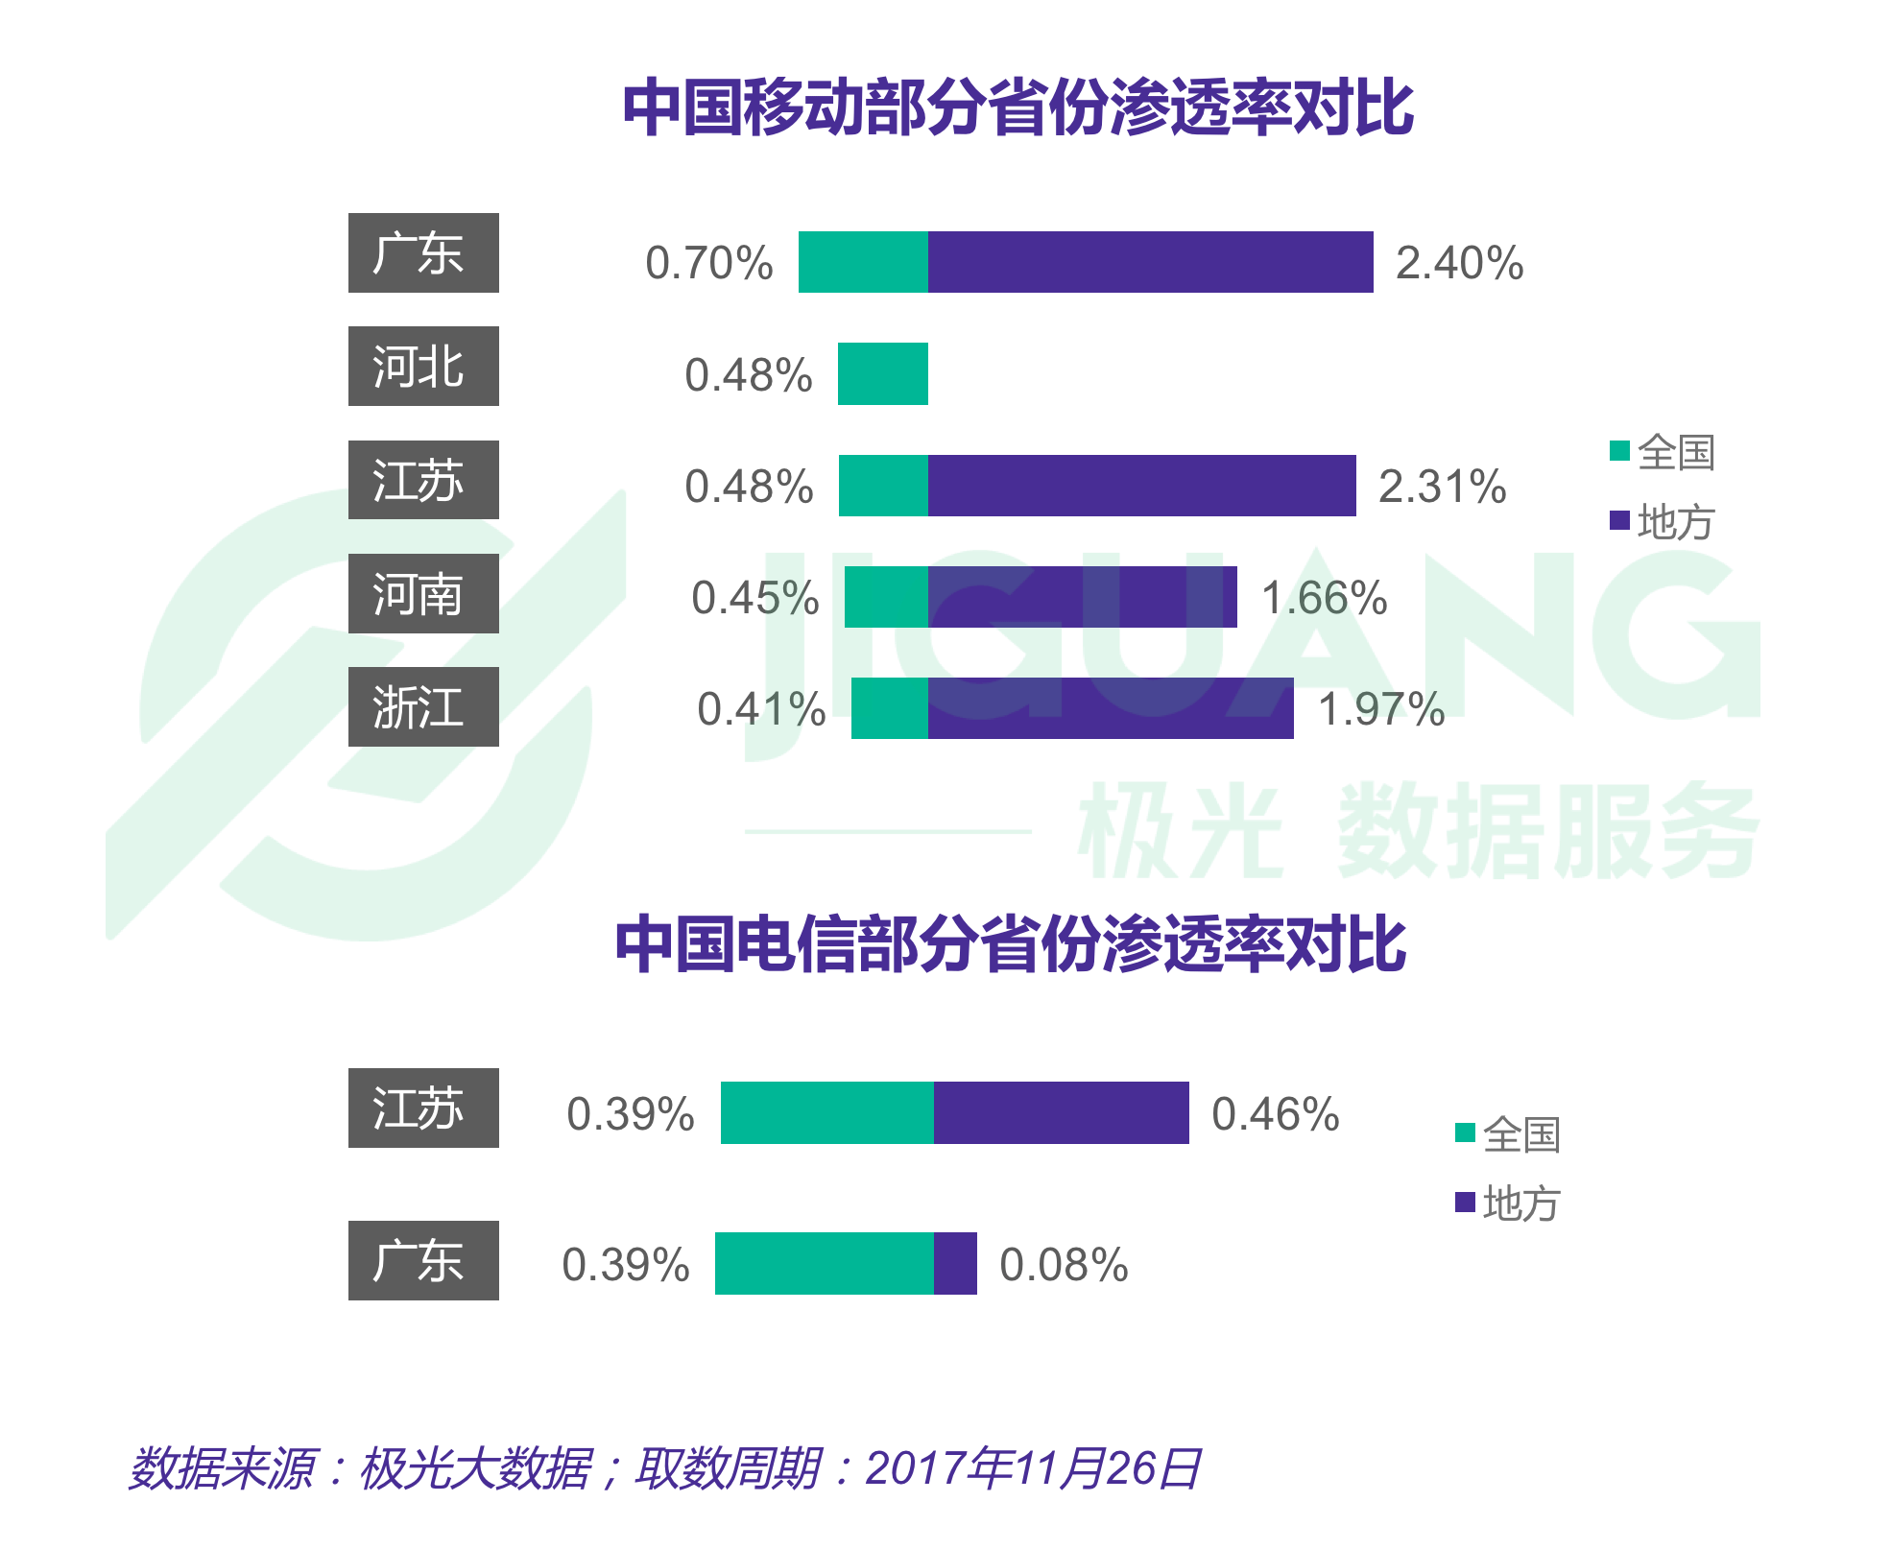
基础知识学习-personas
电信用户画像案例
电信运营商拥有丰富的数据，如通信数据和时序数据，上网数据和终端数据，消费数据，社交数据和位置数据等。电信运营商拥有深度分析能力，可提供多种服务，如位置类应用、洞察类应用等。

Slide 15
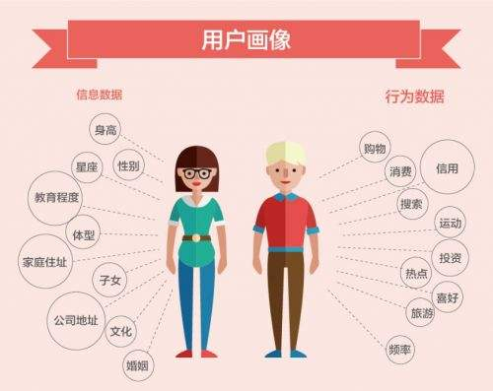
基础知识学习-personas
金融用户画像案例
在大数据时代，金融用户消费行为发生了较大的改变，企业难以接触到客户；用户群体正在出现分化，市场上很少有一种产品和一种金融服务可以满足所有用户的需求。
金融产品也需要进行细化，为不同客户提供不同产品。
企业可基于用户画像，提供针对性的产品服务，如针对理财客户，通过大数据分析发现有客户将工资/资产转到外部，但是电商消费并不活跃，其互联网理财可能性较大，可以为其提供理财服务，将资金留在本行。

Slide 16
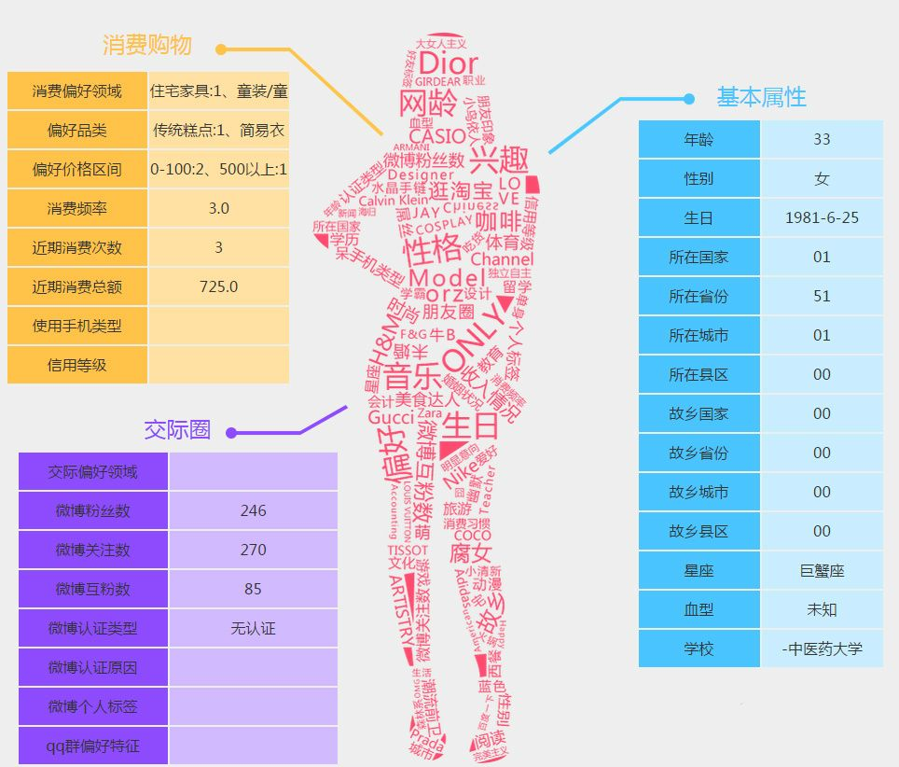
基础知识学习-personas
电商用户画像案例
当你打开电商网站或者登陆手机App时，电商可基于用户画像，确定在一个页面或者一个手机登录页上面的产品展示顺序。当你上当当网购买书类产品，网页将即时向你进行个性化推荐。

Slide 17
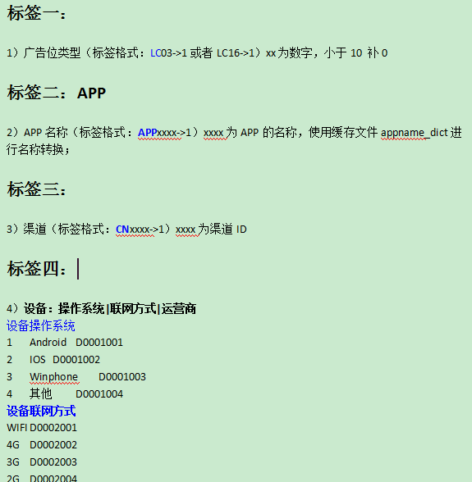
业务需求分析

Slide 18
业务需求分析
用户年代标签
手机运营商标签
邮件运营商标签
败家指数标签
品牌偏好
基于逻辑回归的性别预测
基于kmeans用户分群
潮男潮女族标签
基于TF-IDF的用户年度、季度、月度商品关键词标签

Slide 19
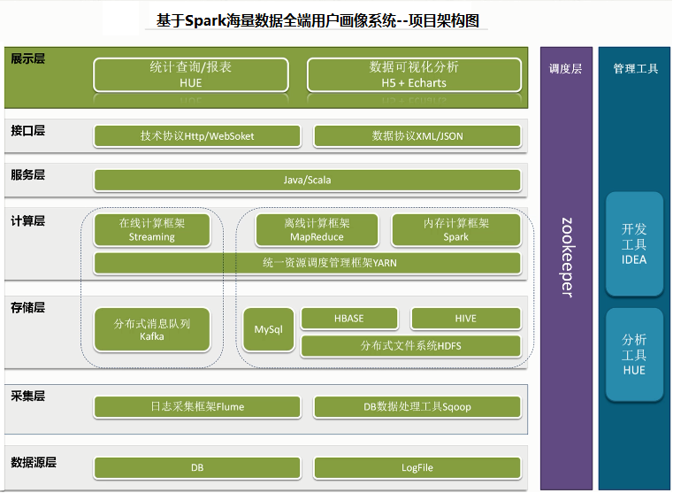
系统架构图
基于Spark、SpringBoot、SpringCloud桶微服务、vue.js、node.js、highchart，前后端分离，打造全端用户画像系统。

Slide 20
用户画像整体架构图

Slide 21
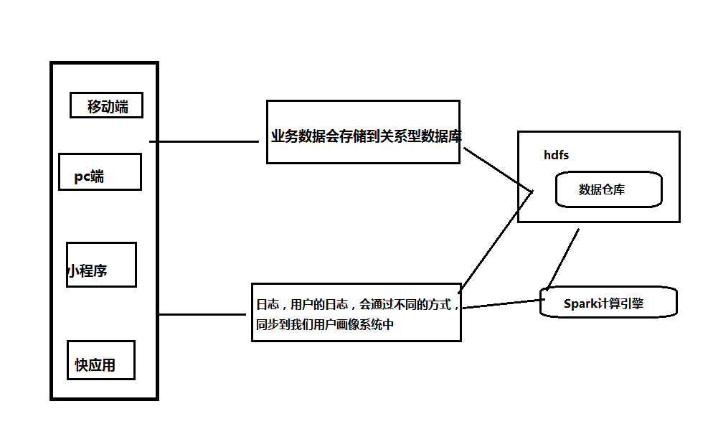
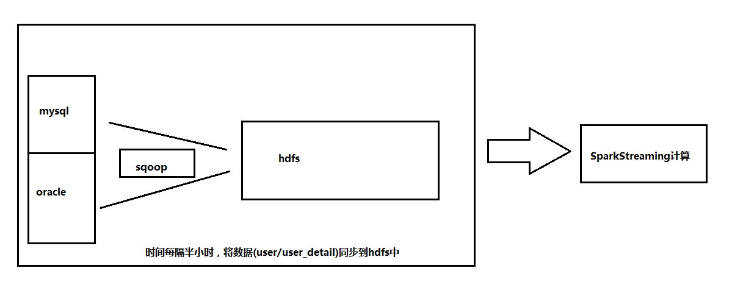
系统数据流程设计

Slide 22
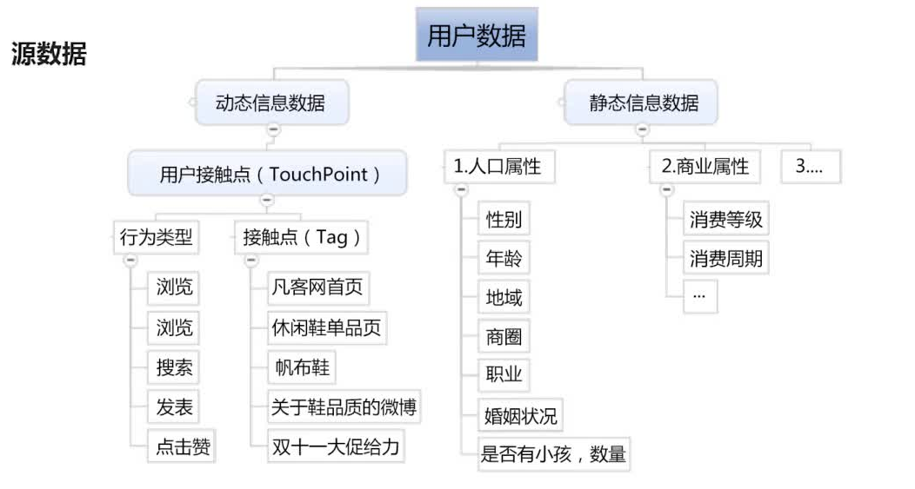
系统数据流程设计

Slide 23
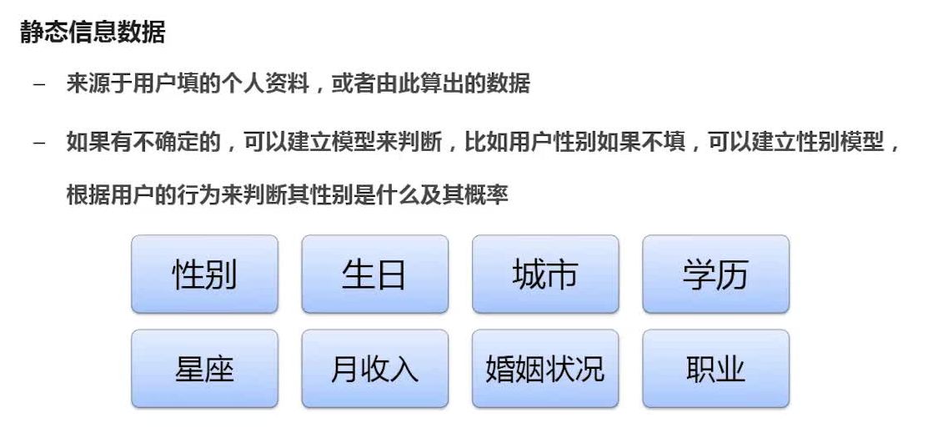
系统数据流程设计
静态数据

Slide 24
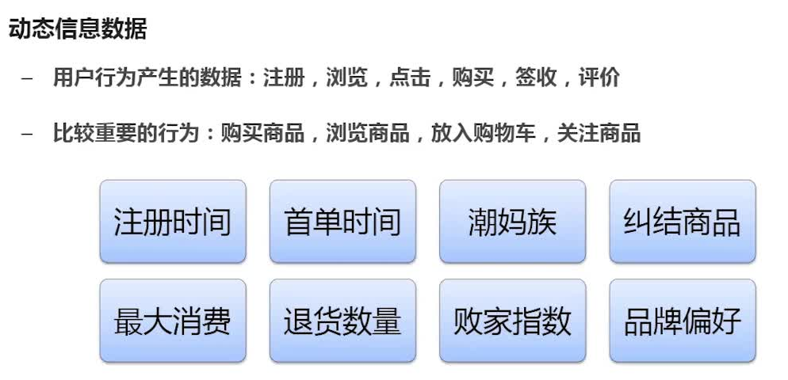
系统数据流程设计
动态数据

Slide 25
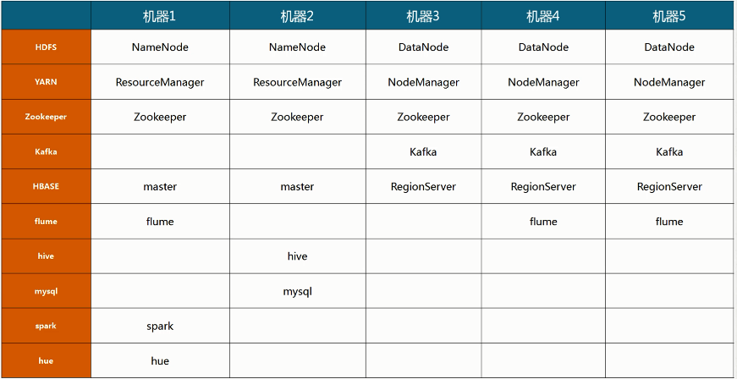
集群资源规划

Slide 26

我爱代码

Slide 27

生死看淡，不服就干

Slide 28

中国大数据人工智能第一品牌
答疑环节

Slide 29
中国大数据人工智能第一品牌

Slide 30
Add up everything what you like and everything what you want
梦想，要比昨天走的更远
THANK YOU FOR LISTENING
创新 · 突破 · 提升 · 超越

